Slide 1
Elek Apó meséi: Erdélyi legendák és mondák nyomában.
Készítette: Talabér Dóra

Slide 2
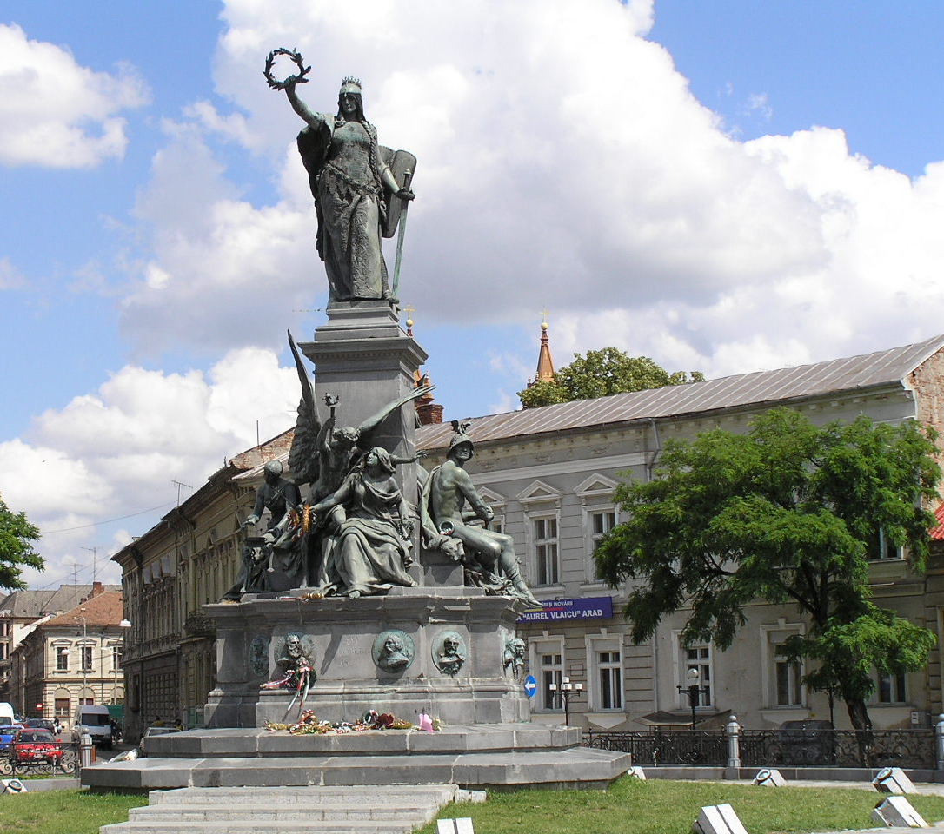
Arad
A 20. században Kisszentmiklós, Mikelaka, Újarad és Zsigmondháza településeket csatolták hozzá. Nyugat-Románia harmadik legnagyobb városa, Temesvár és Nagyvárad után, 159 704 lakosával pedig Románia 12. legnagyobb városa.
A Szabadság-szobor Aradon.

Slide 3
Az ébredő szabadság és néhányan a tábornokok közül.

Slide 4
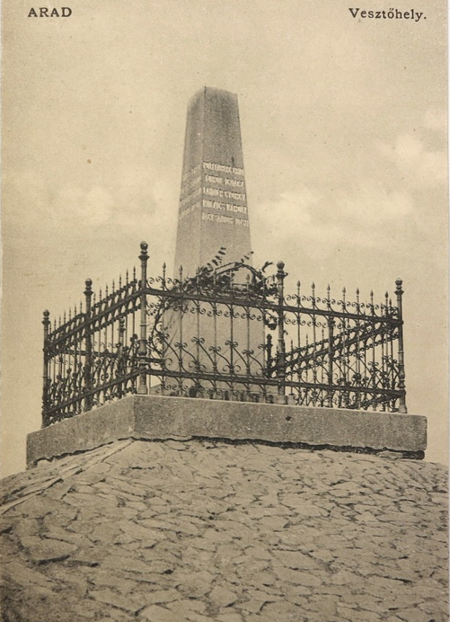
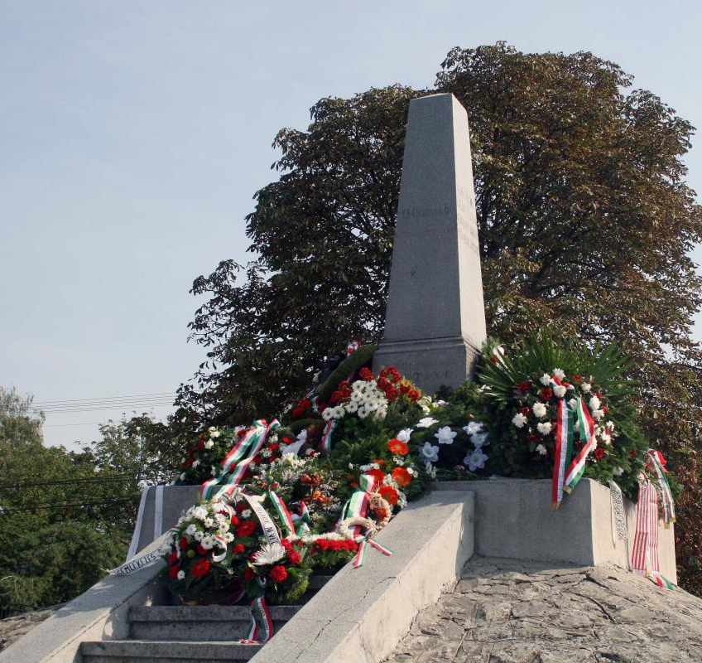
Vesztőhely
Régen
Most
1974-ben kerültek ide a tábornokok csontjai közös sírba-2 kivételével, Damjanich János
Margonyán /a mai Szlovákia/, Kiss Ernő Eleméren /a mai Szerbia/ van eltemetve.

Slide 5
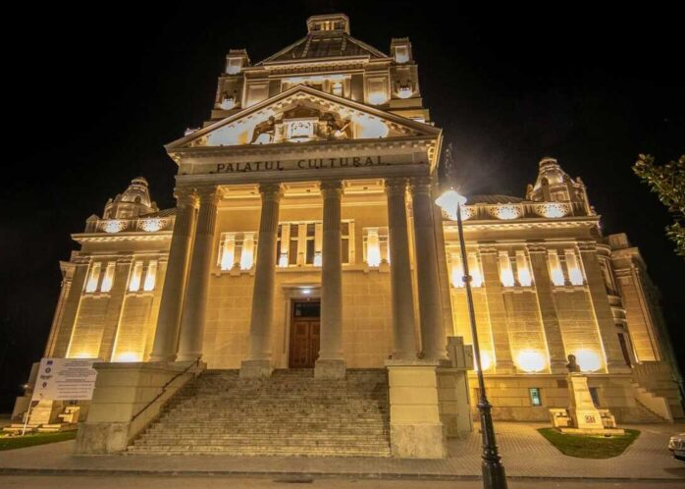
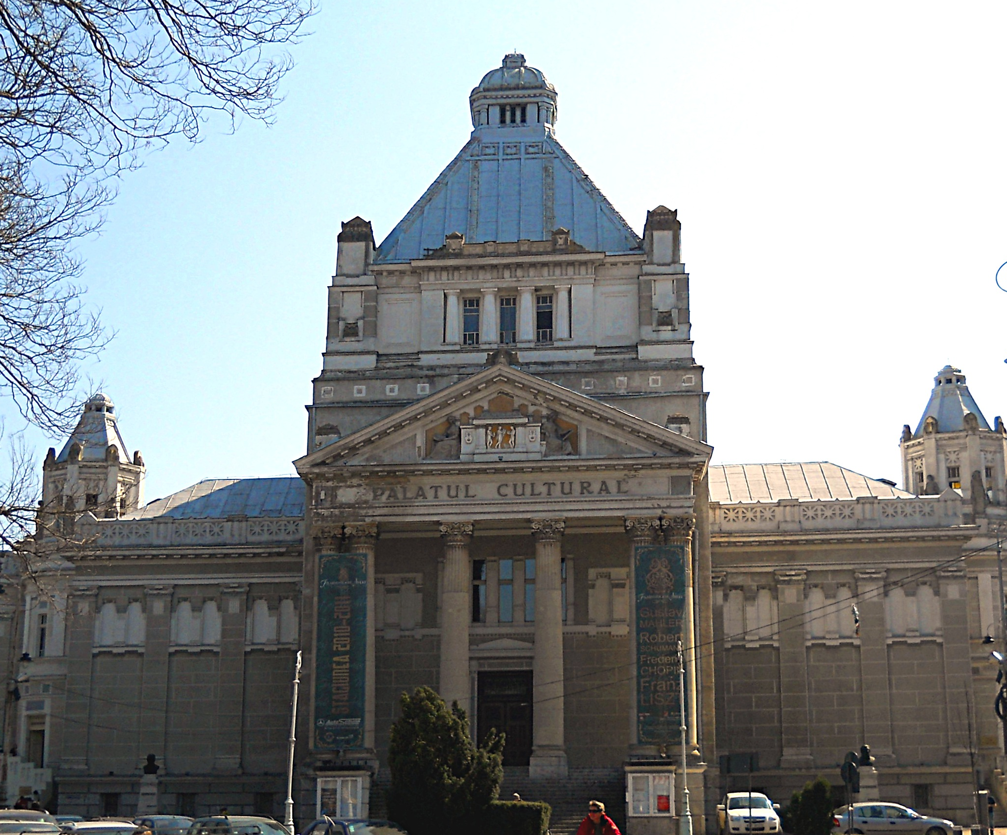
Kultúrpalota
Itt vannak elhelyezve a múzeumban a tábornokok személyes tárgyai.

Slide 6
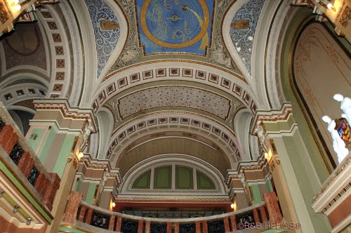
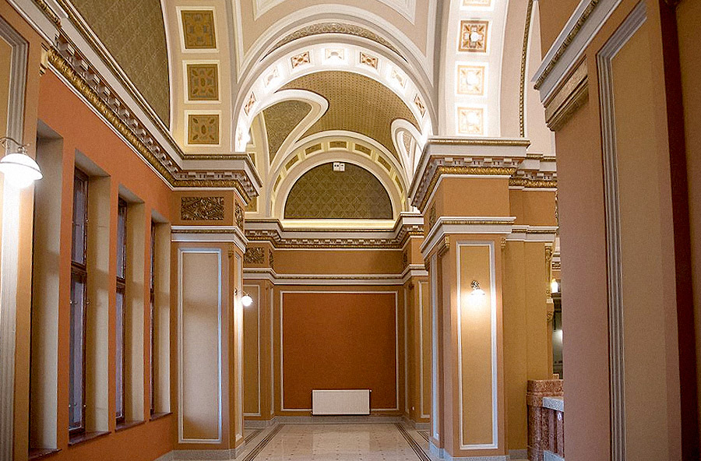
Kultúrpalota belseje
A Kultúrpalota építését a Kölcsey Egyesület kezdeményezte még 1901-ben, mert azt szerették volna, ha olyan épület emelkedik a városban, amelyik helyt ad majd a könyvtárnak, múzeumnak és egy hangversenyteremnek. A tervezéssel az aradi Szántay Lajos építészt bízták meg. Kiválasztották a legmegfelelőbb helyet, és az engedélyeztetést követően megkezdték az előkészületeket. Anyagi források híján azonban az építkezés 1910-ig állt.

Slide 7
Vajdahunyad
A Hunyadi család ősei kapták a várat az 1300-as években a királytól.
Gótikus, majd reneszánsz stílusban építették. Zsigmond idején Hunyadi János erősítette meg, ezután özvegye, Szilágyi Erzsébet, később
fia, Mátyás birtokolta, majd Mátyás fia: Corvin János.

Slide 8
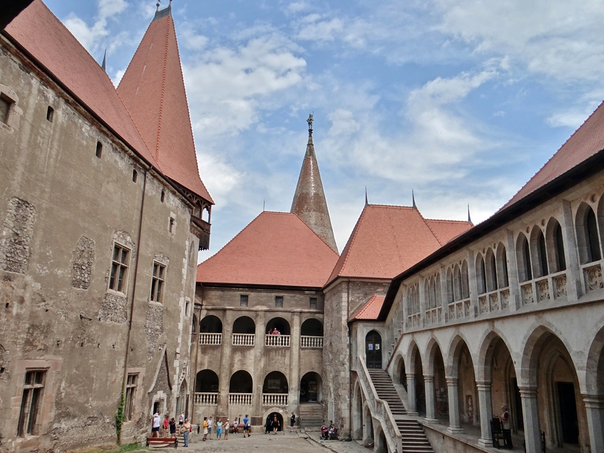
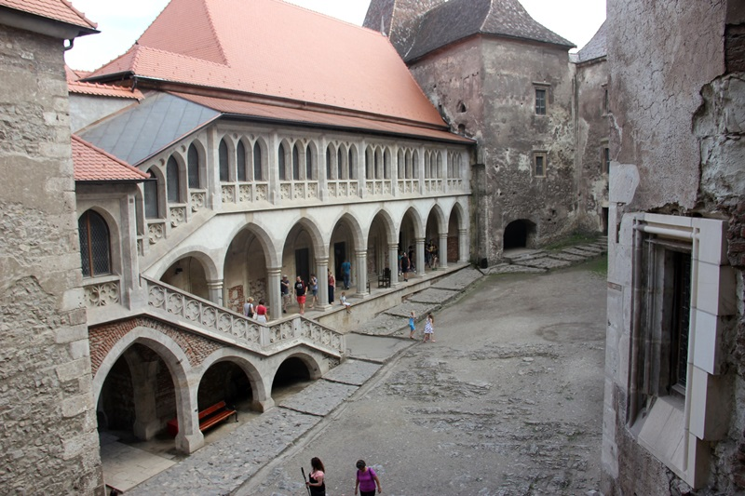
A vár belseje

Slide 9
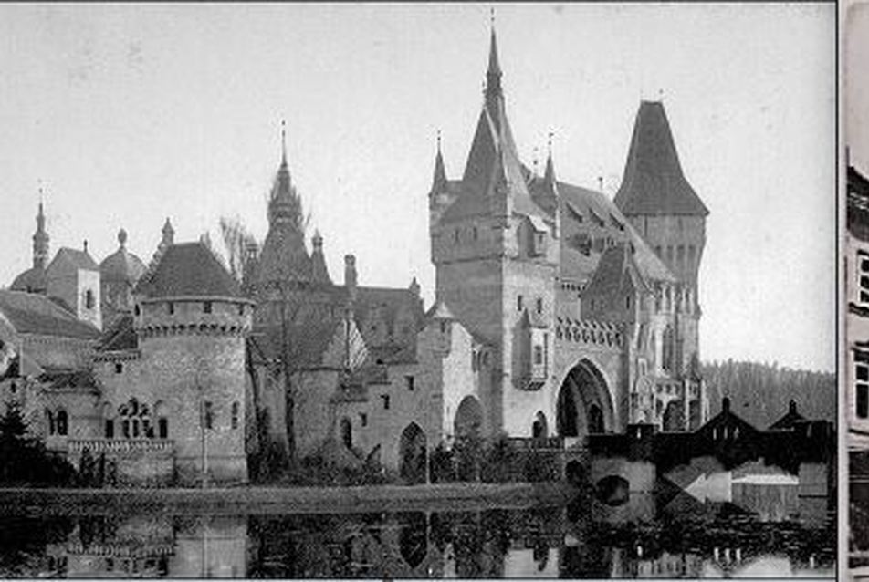
Egyetlen bejáratához most fahíd vezet, régen felvonóhídja volt. A vár másolatát 1896-ra építették fel Budapesten.

Slide 10
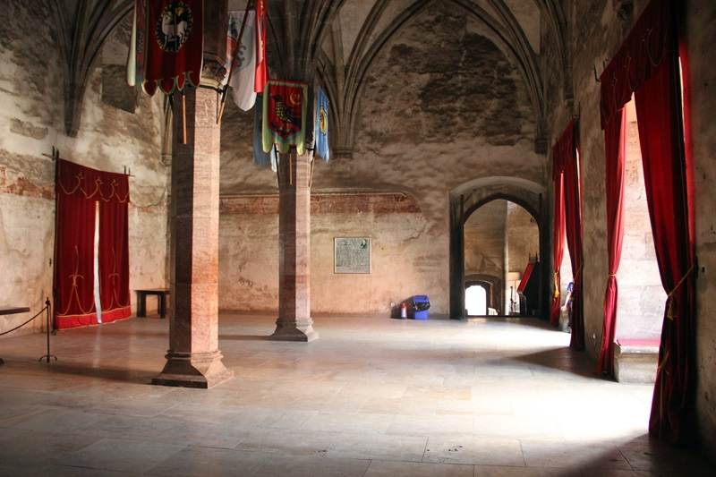
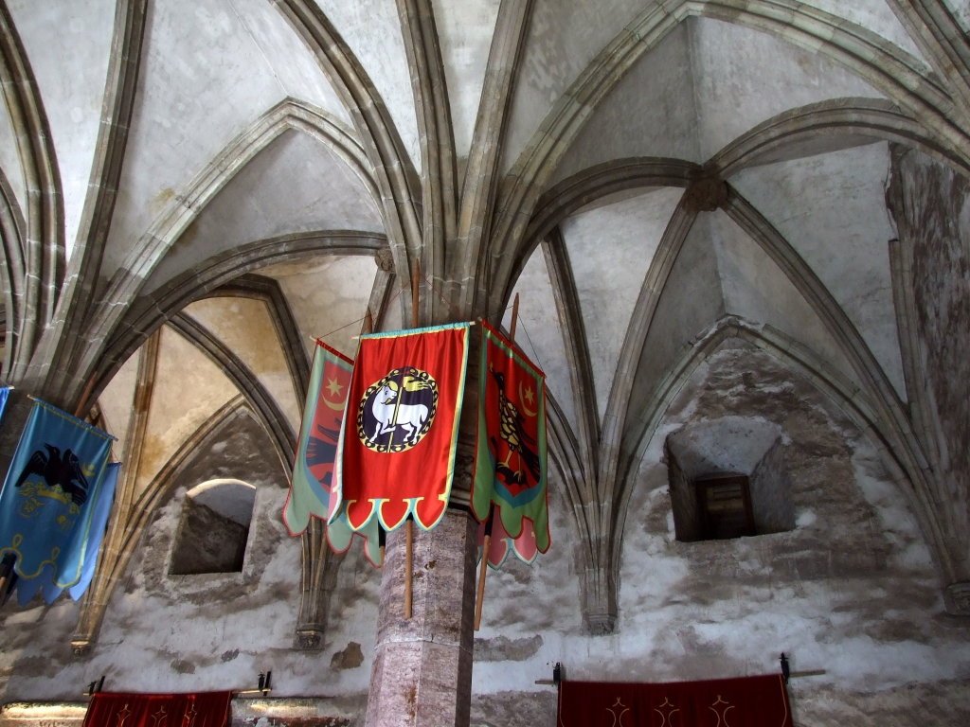
A lovagterem

Slide 11
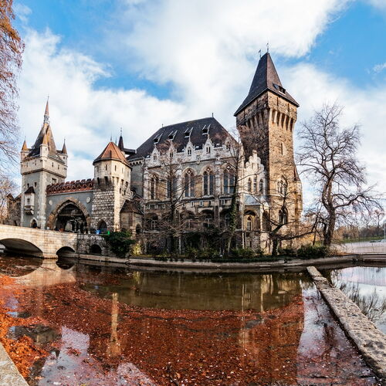
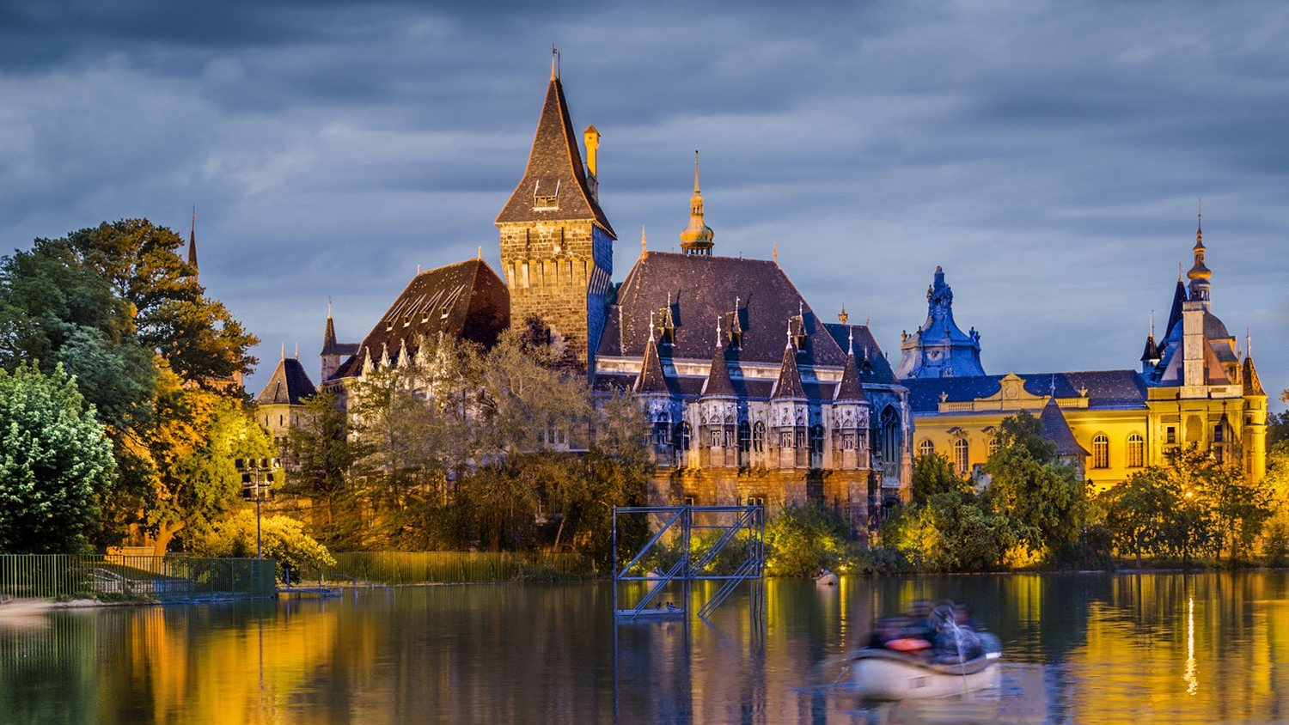
A budapesti Vajdahunyad-vár.
Ennek a várnak a kicsinyített mását építette fel Alpár Ignác 1896-ban a millennium
tiszteletére Budapesten.

Slide 12
Csernakeresztúr
A Hunyad megyében élő dévai csángók
legjelentősebb faluja. A csángók a Kárpátokon túli román területekről 1911-ben telepedtek ide.
Jellegzetes 1 utcás település. A falu 60%-a magyar.

Slide 13
Déva
Déva vára hajdani erődítmény az Alsó-Maros mentén, a Déva város fölé emelkedő hegyen, egy 250 méter magas sziklán.
A Maros bal partján. Hadi értéke igazán csak a 17. században volt. A 18-19. század fordulóján veszítette el jelentőségét. Ma romos állapotban van. A vár számos birtokosa közül a legjelentősebbek Hunyadi János, Szapolyai János, Bocskai István és Bethlen Gábor.

Slide 14
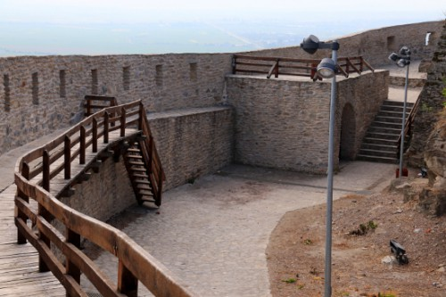
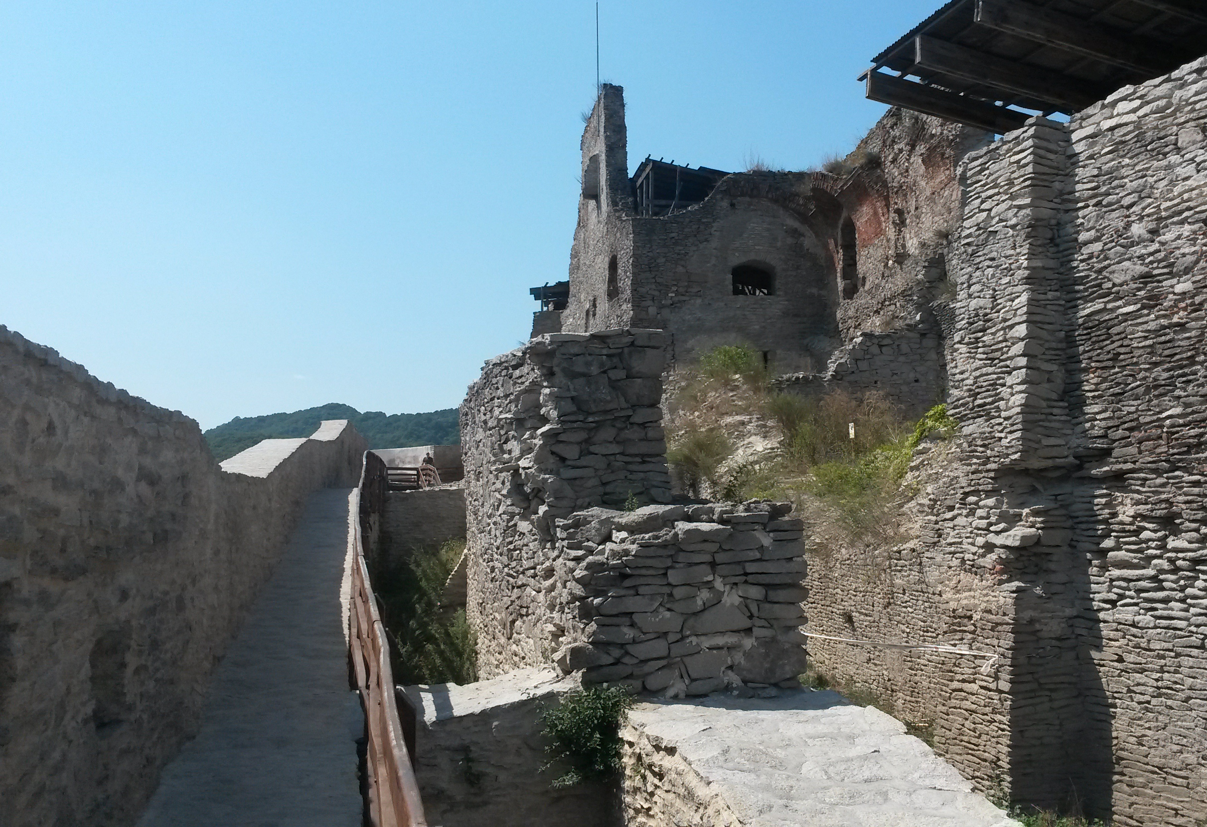
A vár belseje

Slide 15
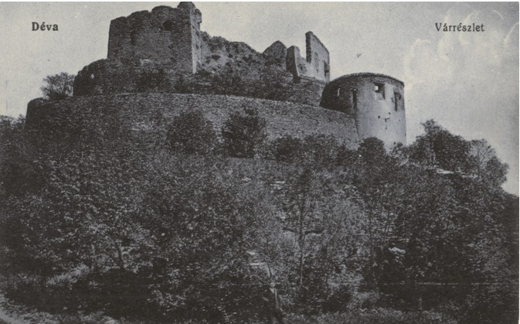
Déva vára régen.

Slide 16
Segesvár
Szász szék központja, majd Nagy-Küküllő vármegye székhelye volt. Közép- és Kelet-Európa egyik legjobban megőrzött középkori városkomplexuma. A várost a 12. század második felében alapították a szászok, amikor megkezdték az erdélyi területek benépesítését.
Itt született Apor Vilmos püspök, 1945-ben Győrben védte az asszonyokat orosz katonáktól, amig le nem lőtték.

Slide 17
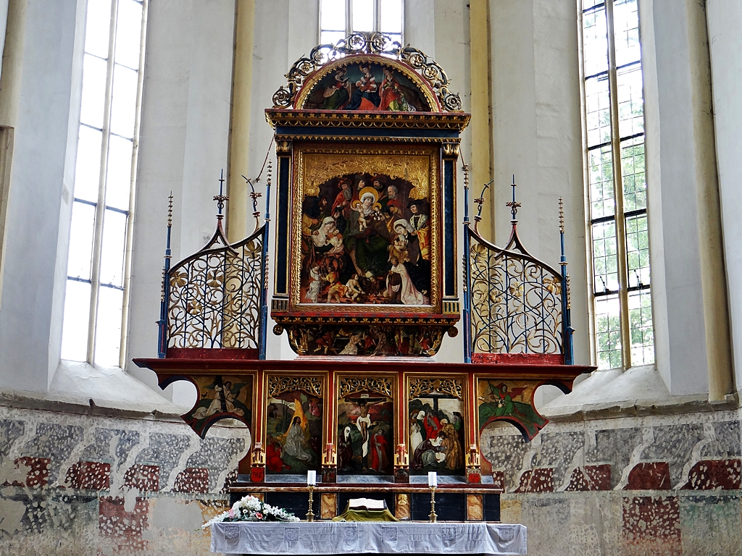
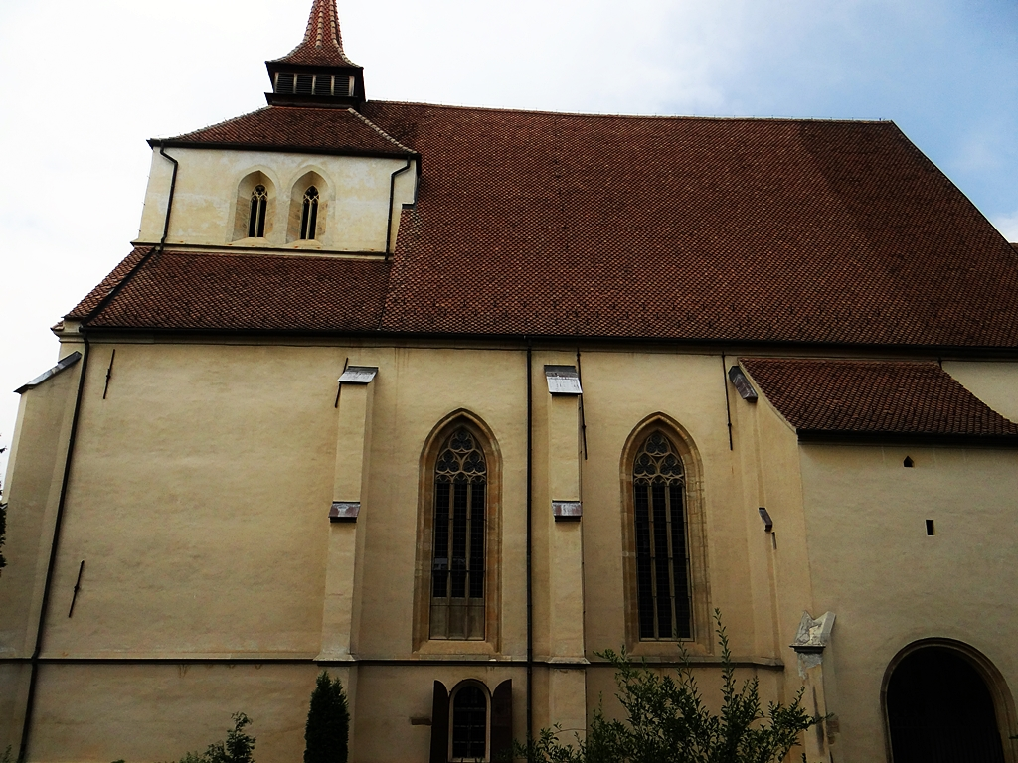
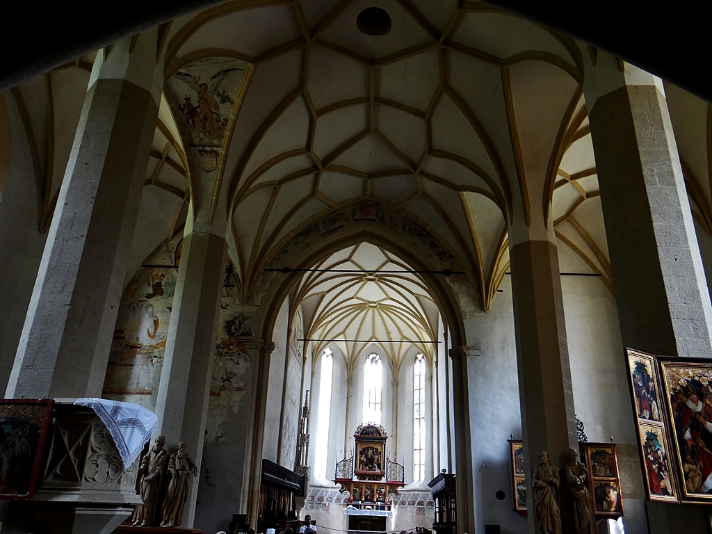
A híres templom, a Bergkirche

Slide 18
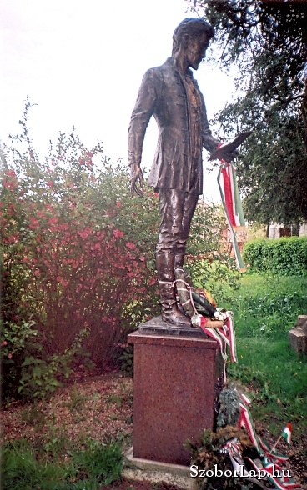
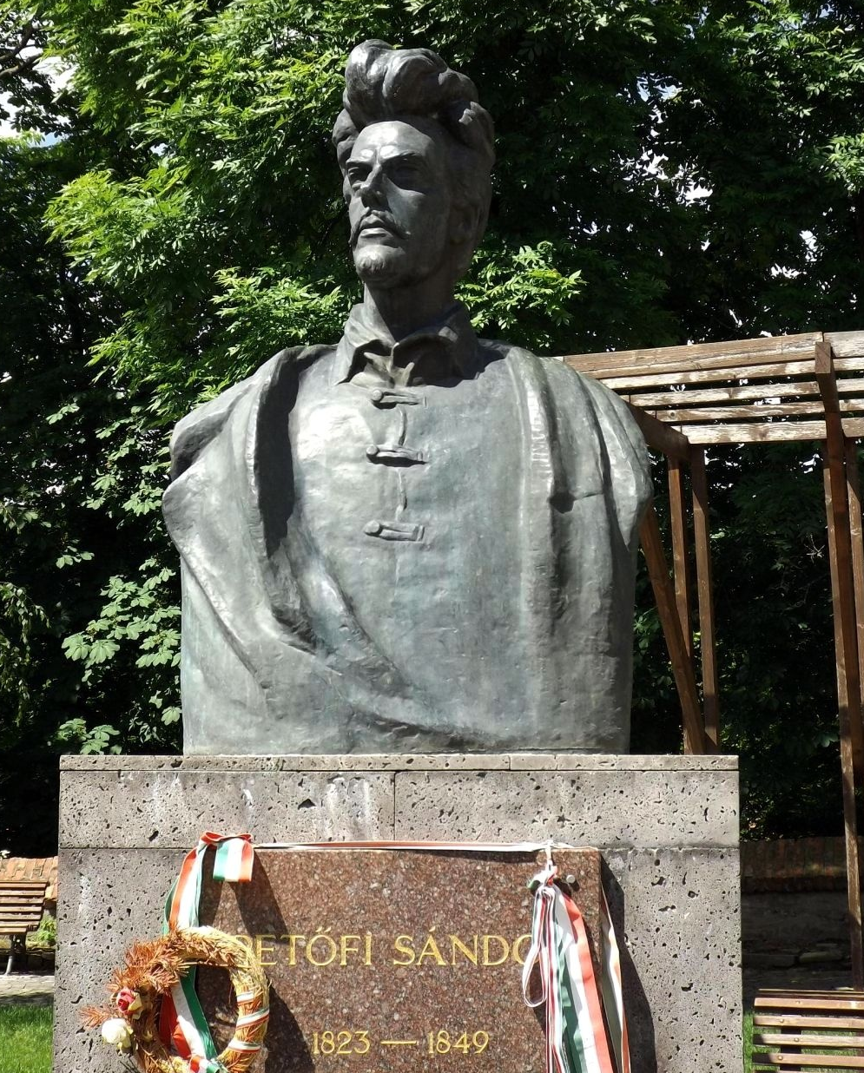
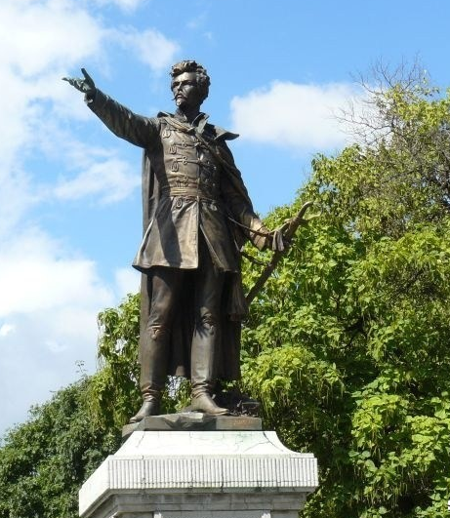
Petőfi Sándor szobrai
Fehéregyháza
Segesvár
Kiskunfélegyháza

Slide 19
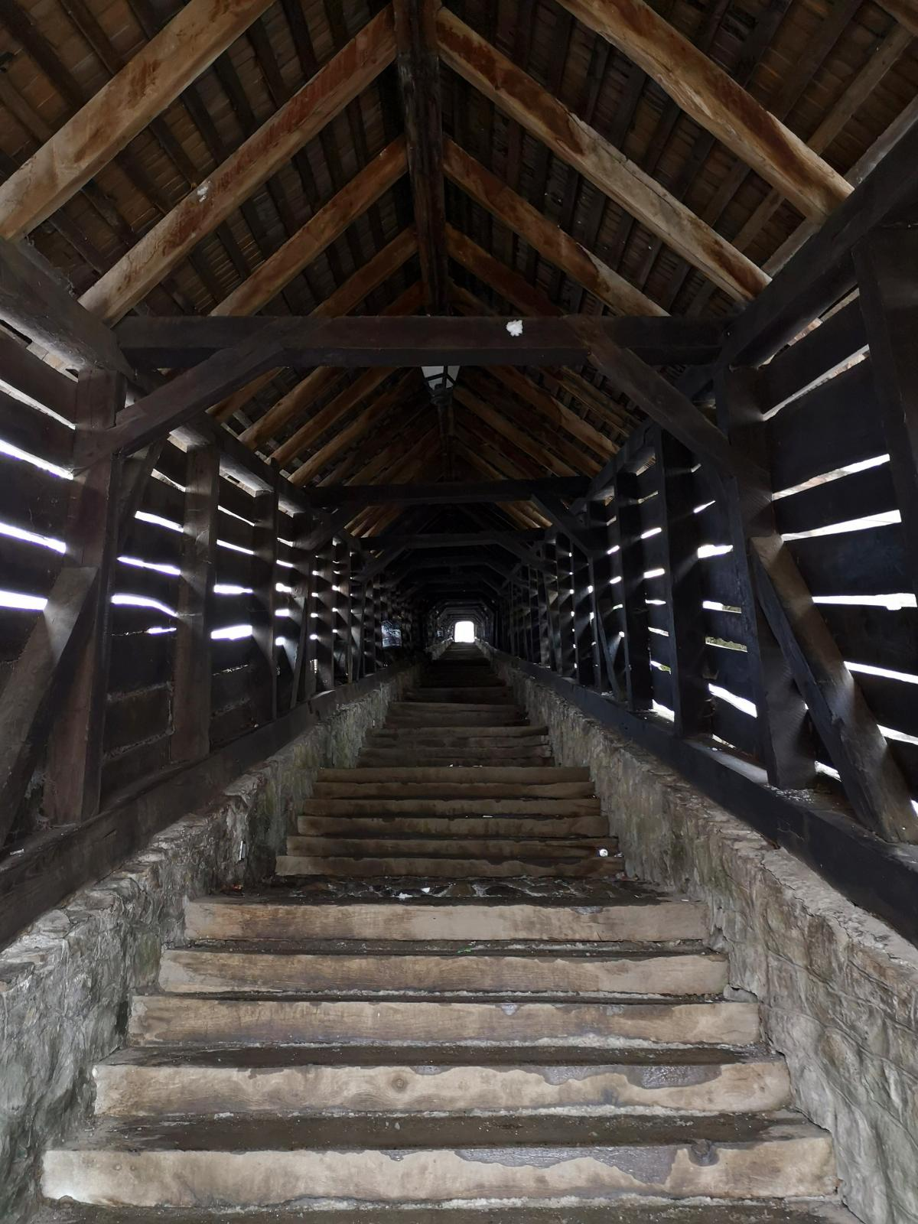
Diáklépcső-Schüllertreppe
1642-ben épült. A fedett lépcső a vár főterétől a várhegyre vezet. A felsővárost kötötte össze a várhegy legmagasabb pontjával, az evangélikus templom mellett álló iskolával, melyet 1522-ben említettek először források. Az 1849-es átalakítási munkálatok nyomán csupán 175 lépcsőfok maradt az eredeti 300-ból.

Slide 20
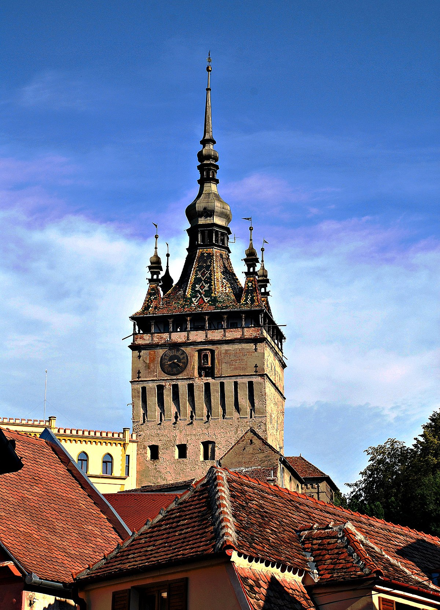
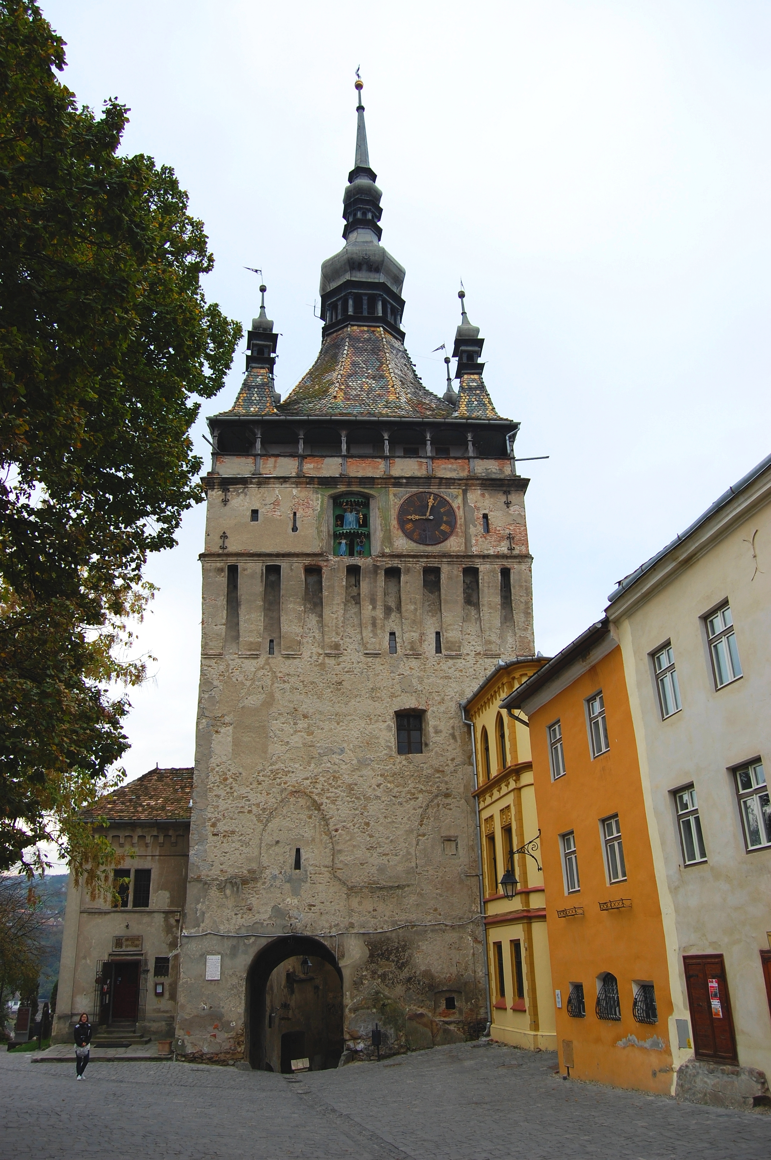
Óratorony
A segesvári óratorony a város jelképe és egyik legismertebb műemléke, Segesvár történelmi központja világörökségi helyszín.

Slide 21
Farkaslaka
A hagyomány szerint tehát, amit korabeli leletek is bizonyítanak, a falu eredetileg a 2 km-re keletre levő magaslati dombokon feküdt, és Péterfalva volt a neve. Talán rossz megközelíthetősége és a völgyben futó Nyikó patak gazdasági előnyei miatt hagyták el lakói, amikor a mai Farkaslaka területére telepedtek. 1566-ban említi első ízben írásos dokumentum Farkaslaka néven.

Slide 22
Tamási Áron művei
Ábel a rengetegben
Ábel Amerikában
Ábel az országban

Slide 23
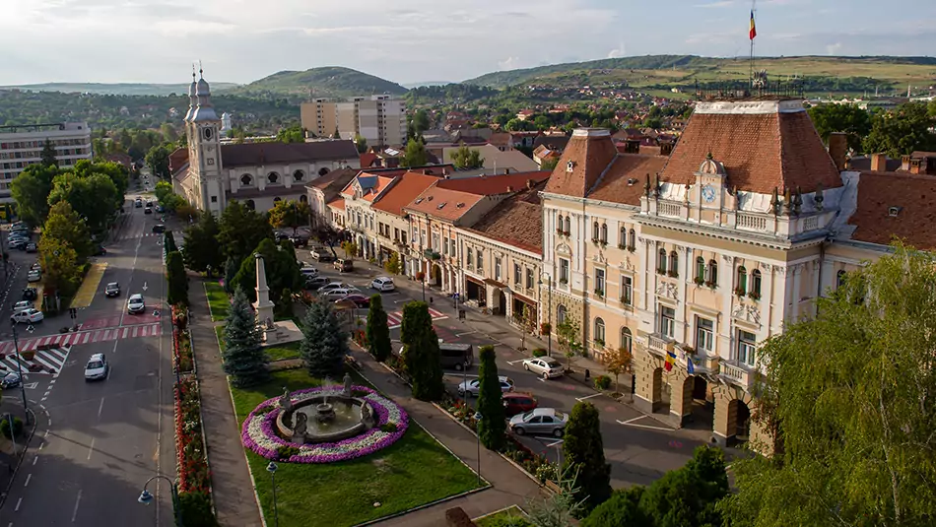
Székelyudvarhely
Az Udvarhelyi-medence gazdasági és művelődési központja. A megye második legnépesebb városa. A székelység történelmi, társadalom- és művelődéstörténeti központja, s Székelyföld évszázados hagyományokra visszatekintő székhelye.

Slide 24
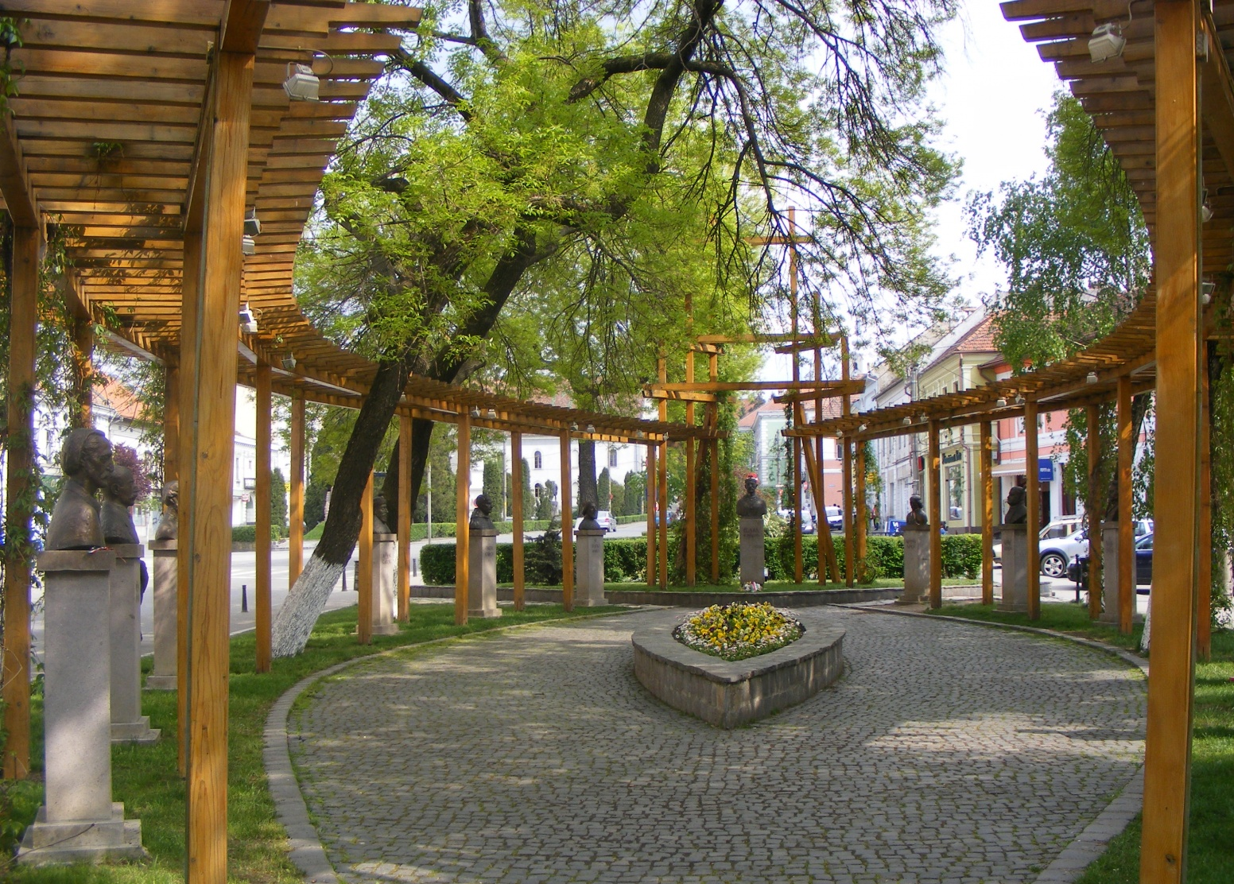
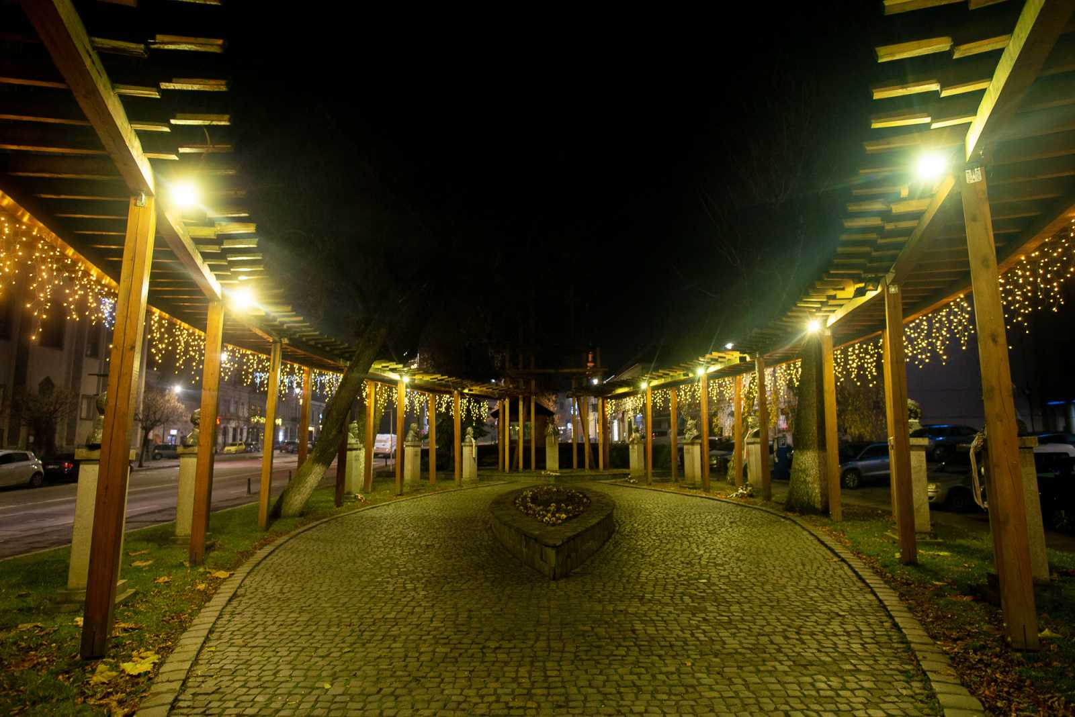
Millenniumi-szoborpark

Slide 26
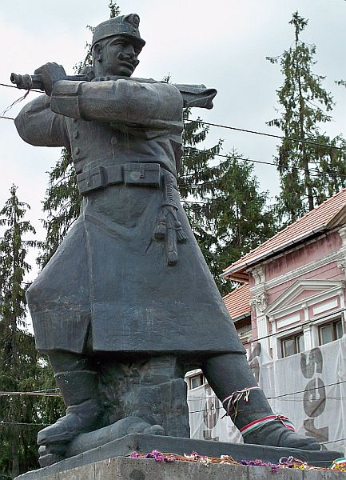
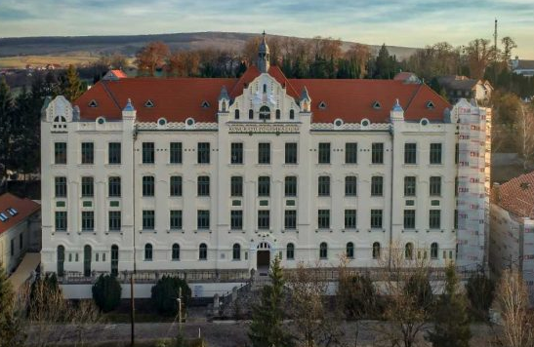
Vasszékely-szobor
Tamási Áron Líceum

Slide 27
Patkó
Patkó: Székelyudvarhely központja.

Slide 28
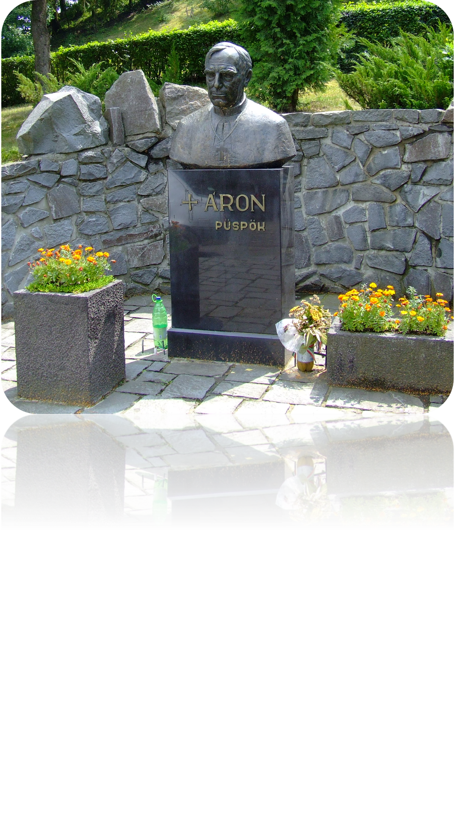
Márton Áron püspök szobra
Márton Áron püspök szobra: a legendás katolikus püspök, aki a legnehezebb időkben is
kitartott egyháza és a magyarok mellett. 1980-ban halt meg. 10 ezer ember volt jelen a
temetésén. A gyulafehérvári székesegyházban nyugszik.

Slide 29
Orbán Balázs szobra
Orbán Balázs szobra: aki 6 kötetben írta le a 19. században és fotózta le Székelyföldet. Őrá
mondják: „a legnagyobb székely”. Szejkefürdői birtokán van eltemetve. Sírjához
székelykapuk vezetnek.

Slide 30
Gyilkos-tó
1837 nyarán a keletre fekvő Gyilkos-kő (1378 m) oldalán felhalmozódott agyagos lejtőtörmelék a nagy esőzések hatására lezúdult a völgybe, nekicsúszott a Cohárd délkeleti lábának, és elzárta a következő patakok folyását: Cohárd-patak, Likas-patak, Vereskő-patak, Lóhavas-patak, Juh-patak. Vannak, akik a tó keletkezését az 1838. január 11-i földrengéssel hozzák kapcsolatba.

Slide 31
Békás-szoros
A szorost 1971-ben védetté nyilvánították, jelenleg a Békás-szoros - Nagyhagymás Nemzeti Park része. A Békás-szorost közrefogó hegycsúcsok: Kis-Cohárd (1344 m), Csíki-bükk (1264 m), Oltár-kő (1154 m), Mária-kő (1125 m). A Békás patak mellékvizei mind vadregényes szurdokokat vájtak a mészkőbe.

Slide 32
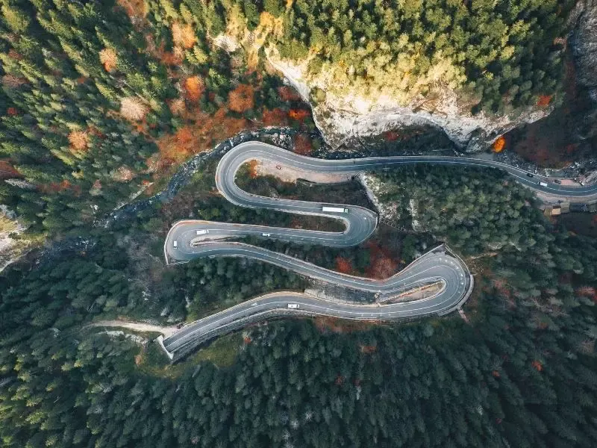
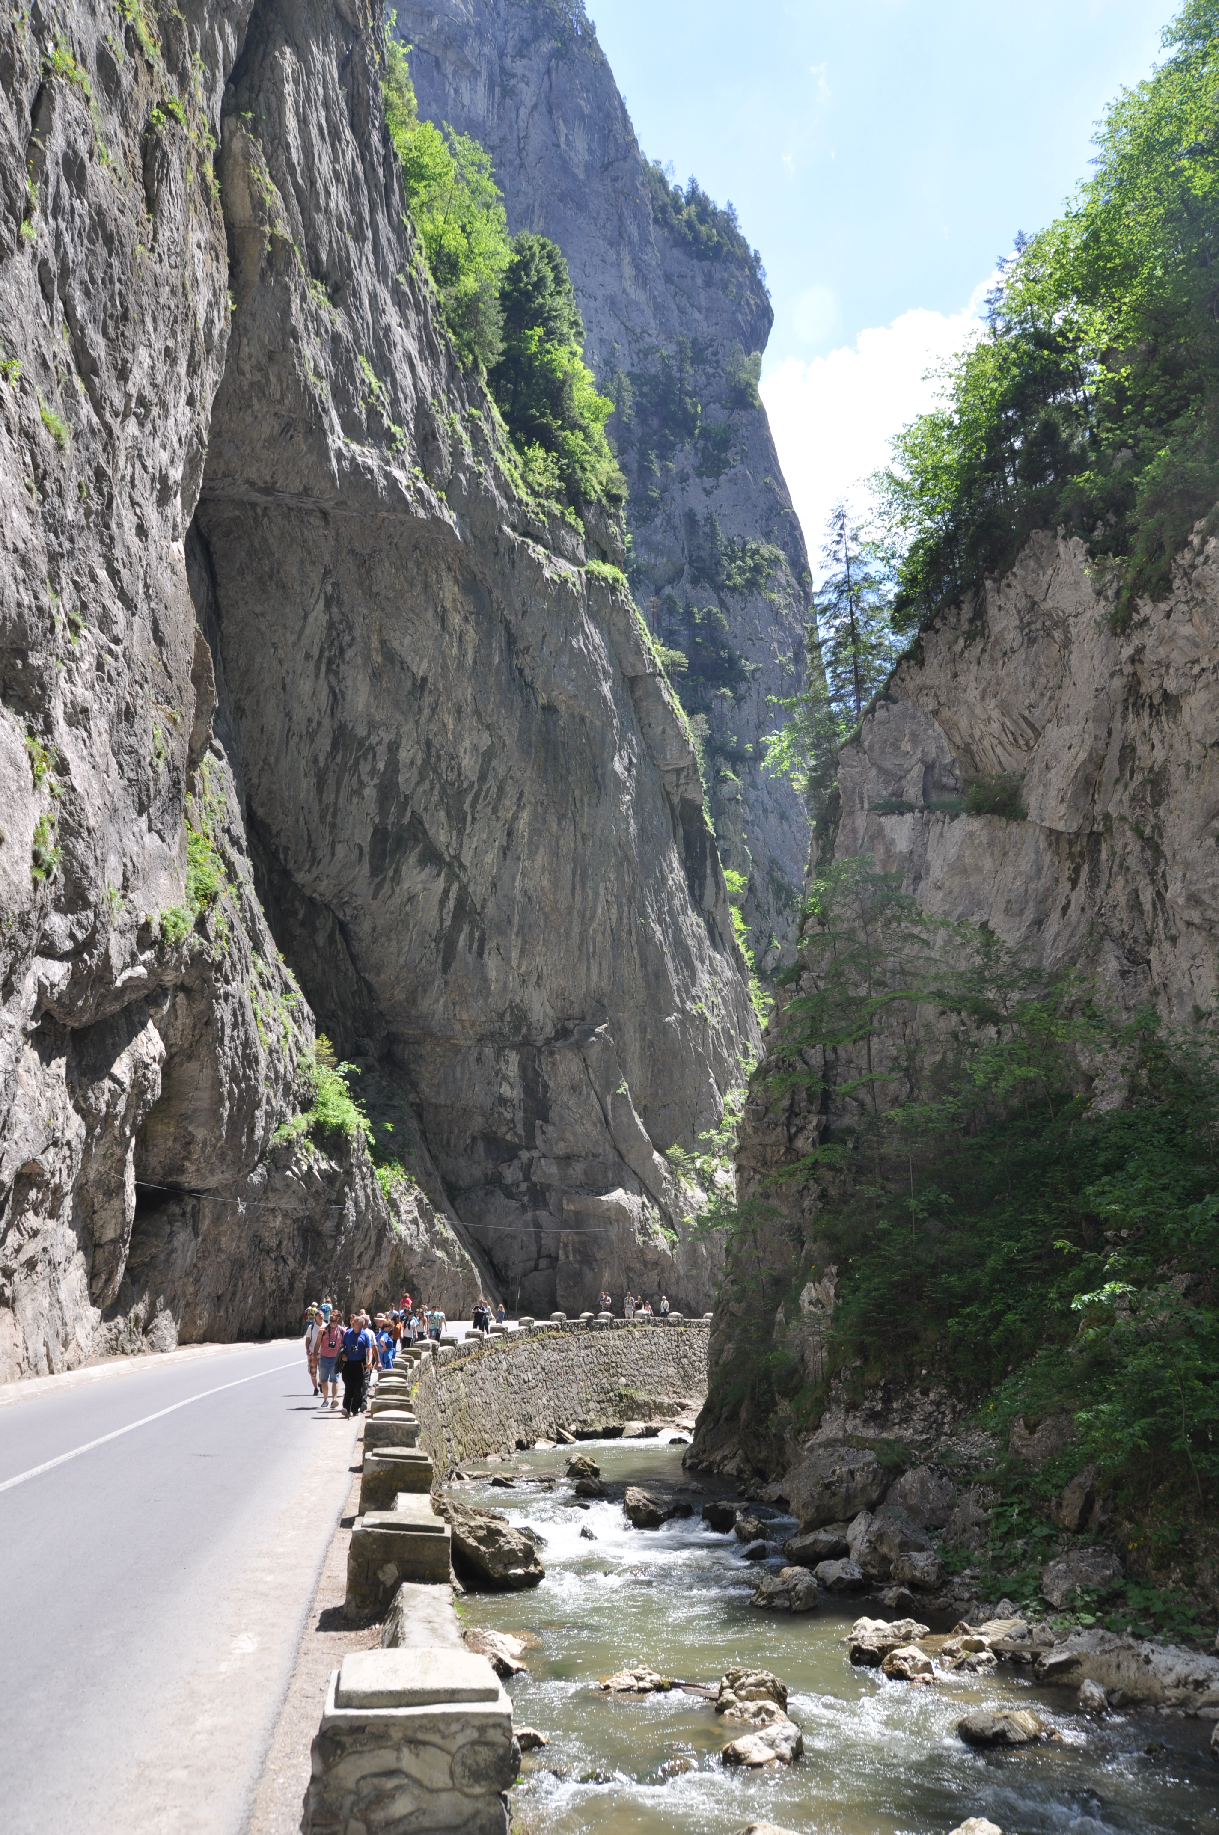

Slide 33
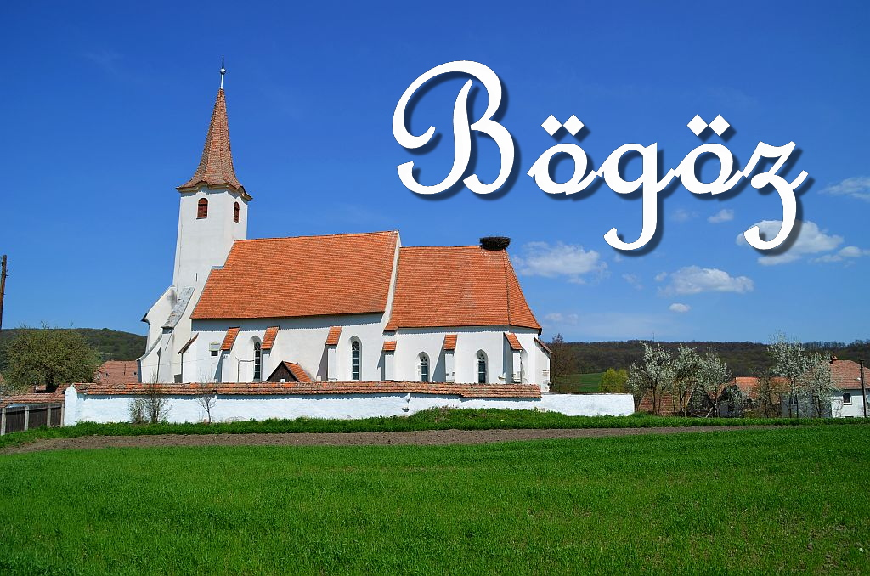
Bögöz
A falu a Nagy-Küküllő középső szakaszának kiszélesedő medencéjében a Bögözi-medencében fekszik Székely-udvarhelytől 11 km-re.

Slide 34
Tordai-hasadék
A Tordai-hasadék Erdély egyik legismertebb, legnépszerűbb természeti látnivalója, kirándulóhelye. A lenyűgöző látványt nyújtó kettéhasadt hegy a Torockói-hegység északi nyúlványában, Tordától pár kilométerre található. A szurdokban futó közkedvelt, függőhidakkal felszerelt túraút végigjárása felejthetetlen élmény, visszafelé választhatjuk a hasadék tetején futó, kilátásban gazdag útvonalat is.

Slide 35
Tordai-sóbánya
A méltán népszerű tordai hasadék mellett a nagy múltú város, Torda fő látnivalója az évszázadok óta működő sóbánya, mely Erdély egyik legérdekesebb látványossága. Ki gondolná, hogy a közelmúltban a világ 25 leghihetetlenebb látványossága közé választott helyszín a föld alatt nemcsak a természet páratlan só-csodáival, de óriáskerékkel, csónakázótóval.

Slide 36
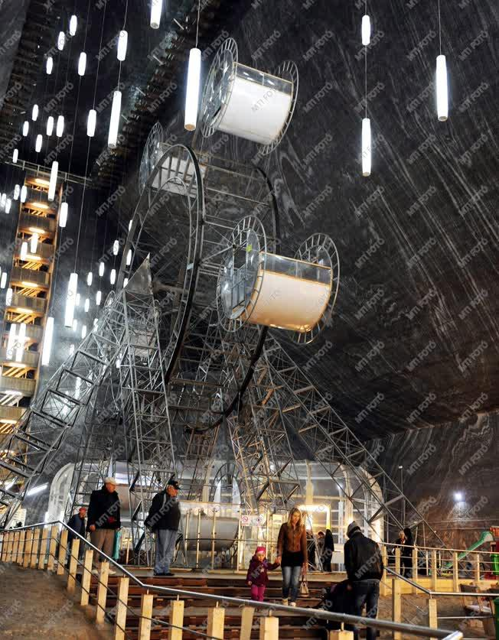
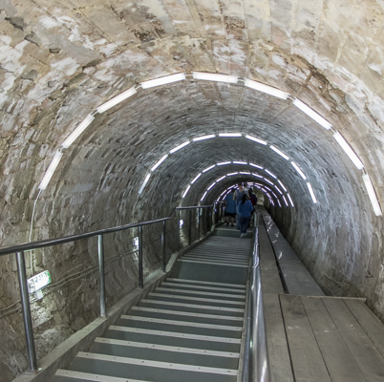

Slide 37
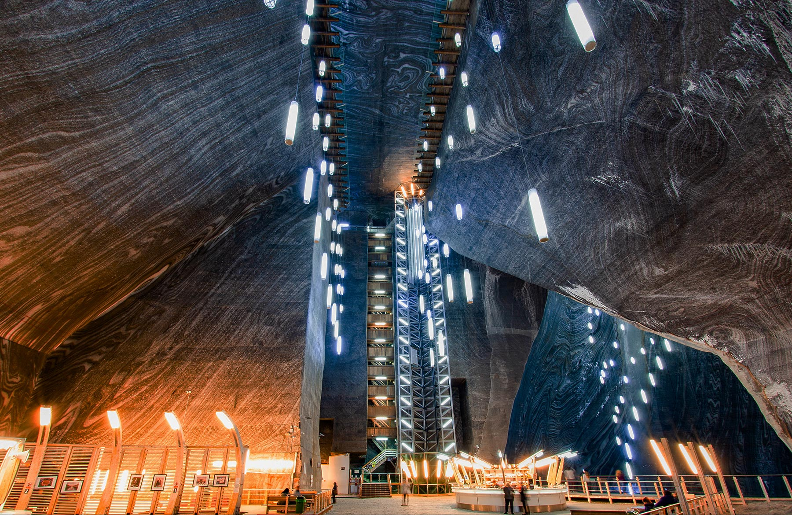

Slide 38
Kolozsvár
Románia második legnépesebb városa, Kolozs megye székhelye. Az ország északnyugati részén helyezkedik el, a Kis-Szamos völgyében, nagyjából azonos távolságra Bukaresttől (445 km), Budapesttől (461 km) és Belgrádtól (483 km) A várost Erdély nem hivatalos fővárosának tekintik.

Slide 39
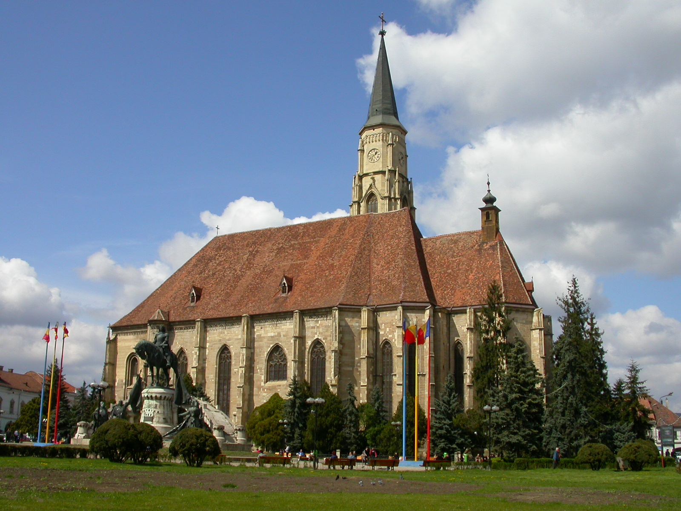
Szent Mihály Székesegyház
A 14–15. században gótikus stílusban épült római katolikus templomot 1545 és 1556 között a lutheránusok, 1556 és 1566 között a reformátusok, 1566-tól 1716-ig közel kétévnyi megszakítással az unitáriusok használták; 1716-ban Habsburg hatalmi döntéssel kapták vissza a katolikus hívek. Ma a város római katolikus közösségének plébániatemploma, Kolozsvár egyik jelképe.

Slide 40
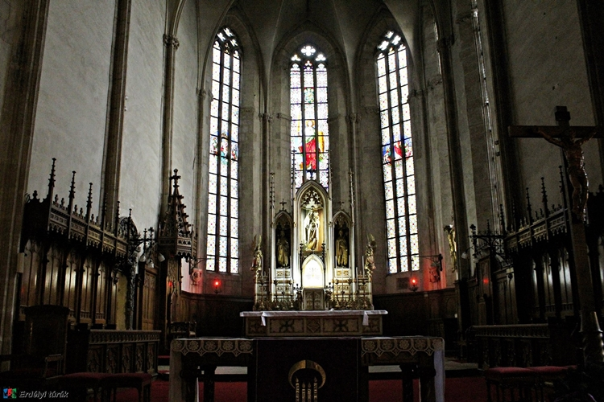
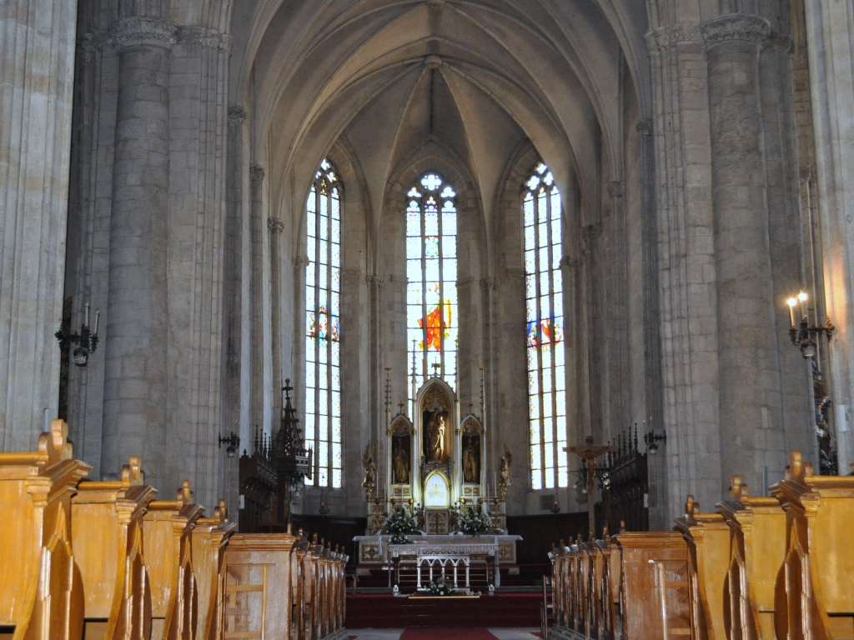
Bethlen Gábort itt választották 1613-ban Erdély fejedelmévé.

Slide 41
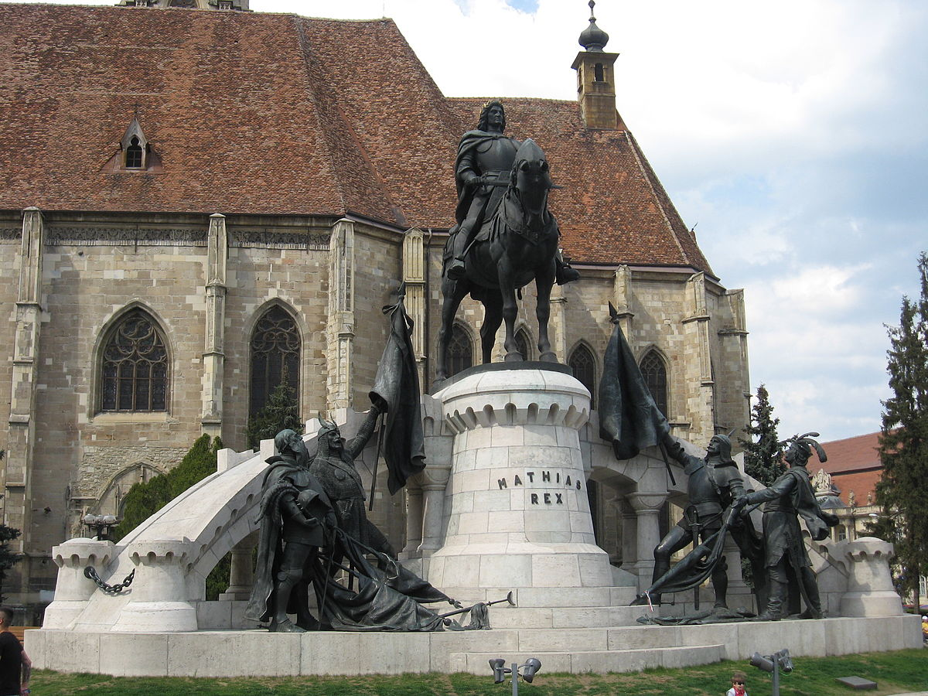
Fadrusz János: Mátyás király lovasszobra
1902-ben avatták fel.
A szobor az 1900-as párizsi világkiállításon aranyérmet nyert.

Slide 42
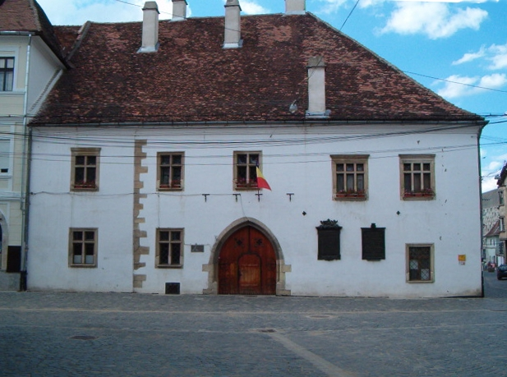
Mátyás király szülőháza
Mátyás király szülőháza, Kolozsvár egyik legrégebbi emeletes háza, jelenleg a Képzőművészeti és Formatervezési Egyetem épülete az Óvárban található gótikus stílusú műemlék.

Slide 43
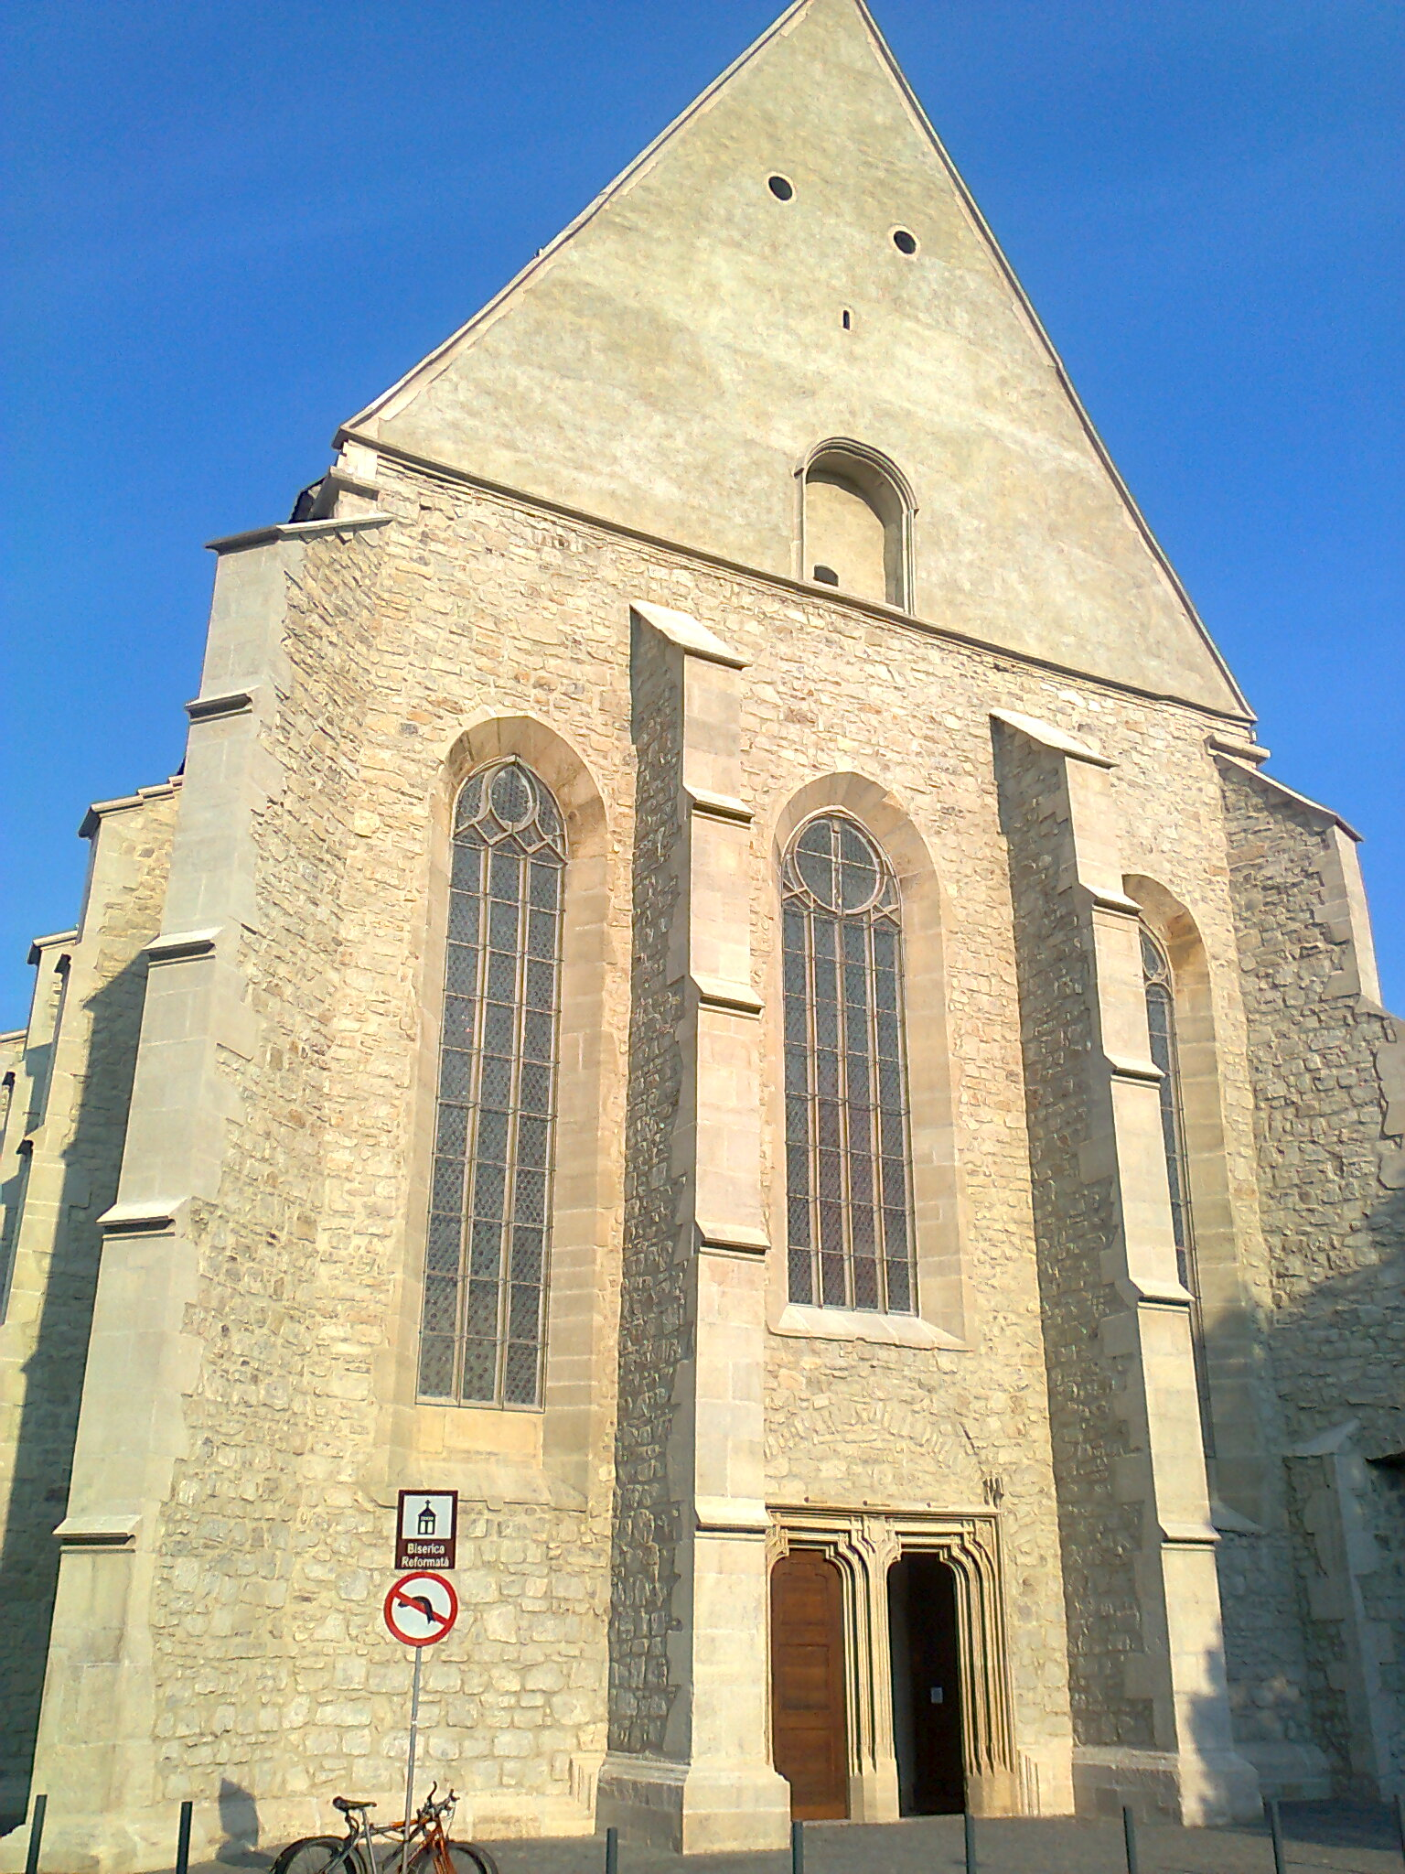
A Farkas utcai református templom
A Farkas utcai református templom (hivatalos nevén: Belvárosi református templom) Kolozsvár híres gótikus műemléke, a Kolozsvár-Belvárosi református egyházközség temploma.

Slide 44
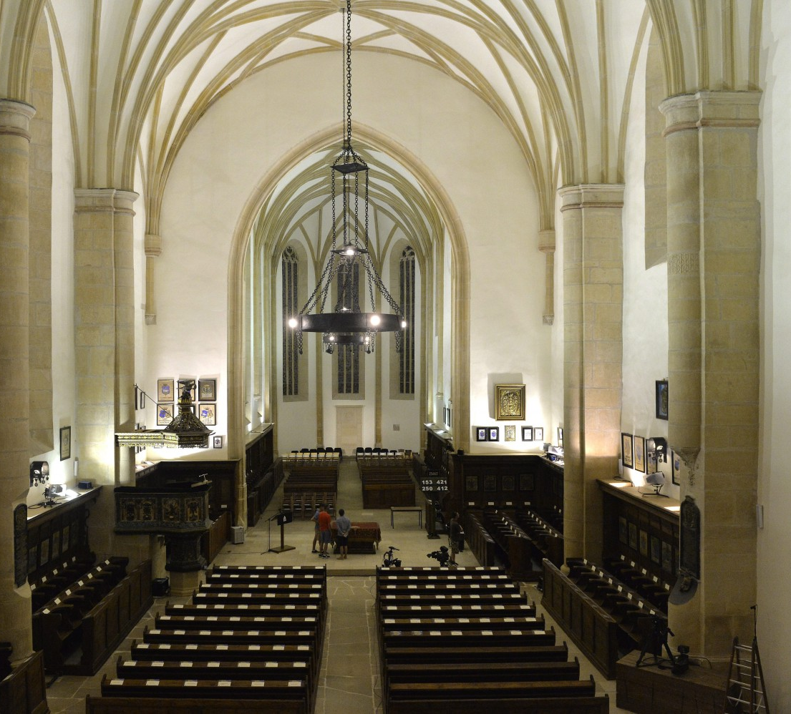
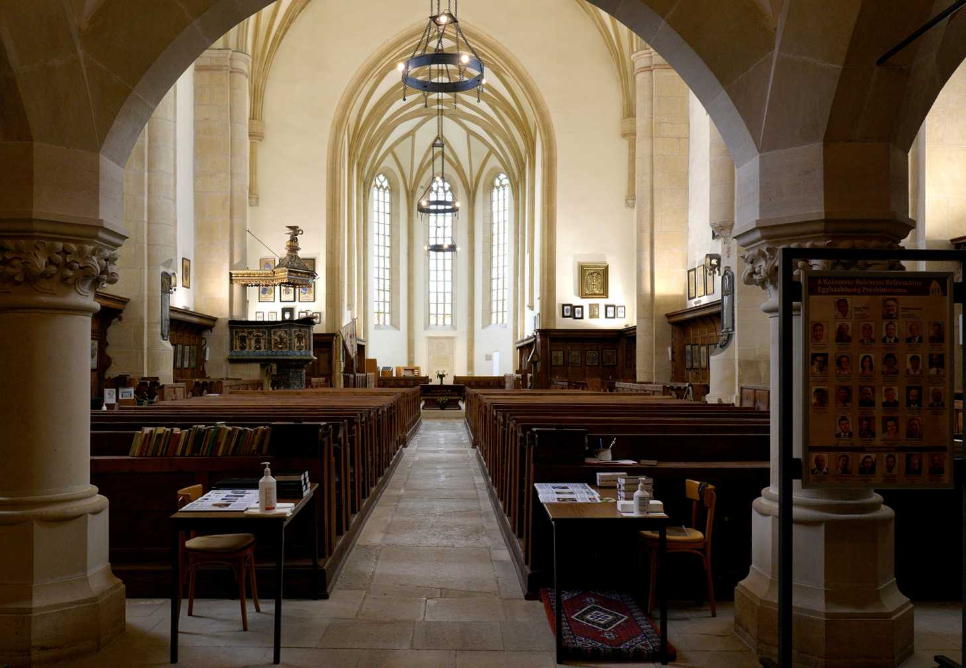
A kolozsvári reformátusok legfontosabb temploma.
1516-ban épült gótikus csarnoktemplom.

Slide 45
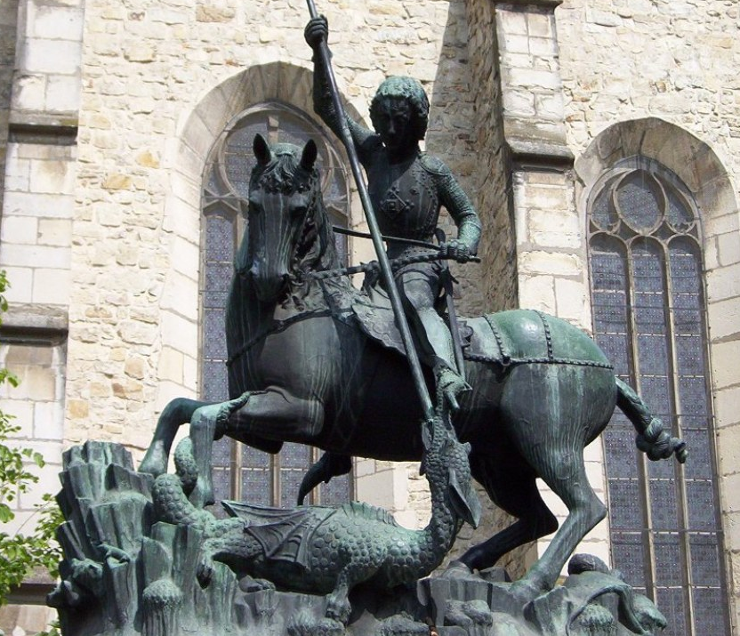
Sárkányölő Szent György lovasszobra
A kolozsvári Szent György-szobor egy másolat, amely a Farkas utcai református templom előtt áll. Az eredeti művet 1373-ban készítette a Kolozsvári testvérpár, Márton és György, és jelenleg a prágai Szent György-kolostorban van. Másolata van a prágai Hradzsin udvarán is.

Slide 46
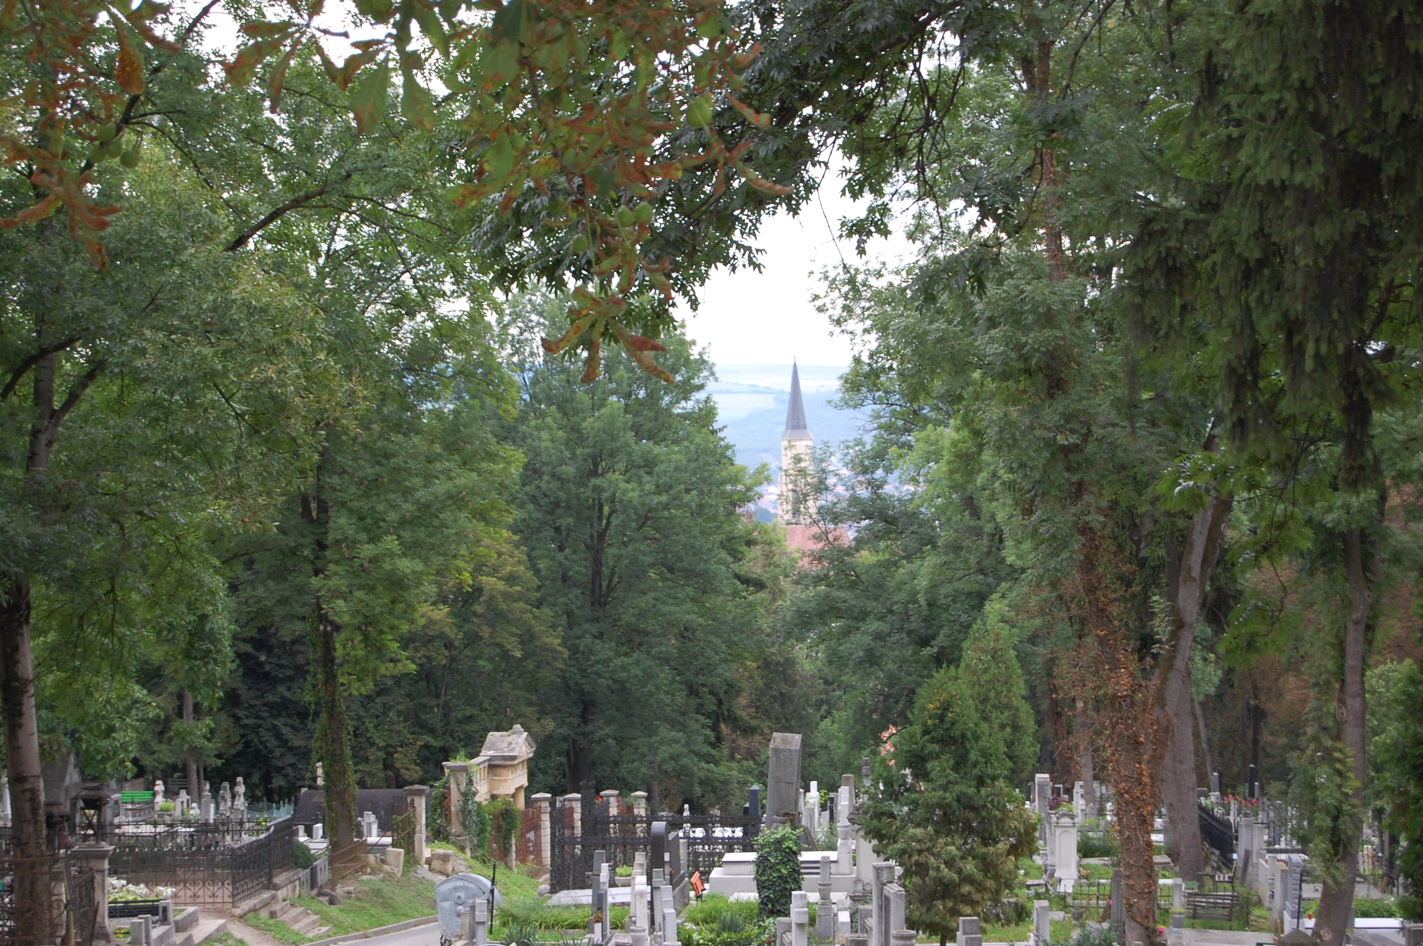
Házsongrádi temető
A Házsongárdi temető Kolozsvár
történelmi temetőkertje, melynek bejárata a Petőfi utcából nyílik. Sok híres erdélyi nyughelye.

Slide 47
Körösfő
Körösfő falu, az azonos nevű község központja Romániában Kolozs megyében. Egyike annak a 14 településnek, amelyek a megyében GMO-mentes régiót alakítottak.
Körösfő határában esett el Vasvári Pál 1849-ben a román hegylakók elleni véres harcokban.
Petőfi barátja, a márciusi ifjak egyike. Teleki Blanka szerelme, aki a reformkorban nőnevelő
intézetet alapított Pesten.

Slide 48
Király-hágó
A Király-hágó más néven Erdély kapuja, Romániában, a Réz-hegységben, Kolozs és Bihar megye határán, Királyhágó és Báródsomos települések között, 582 méter magasságban található hágó.

Slide 49
Köszönöm a figyelmet!

